Slide 1
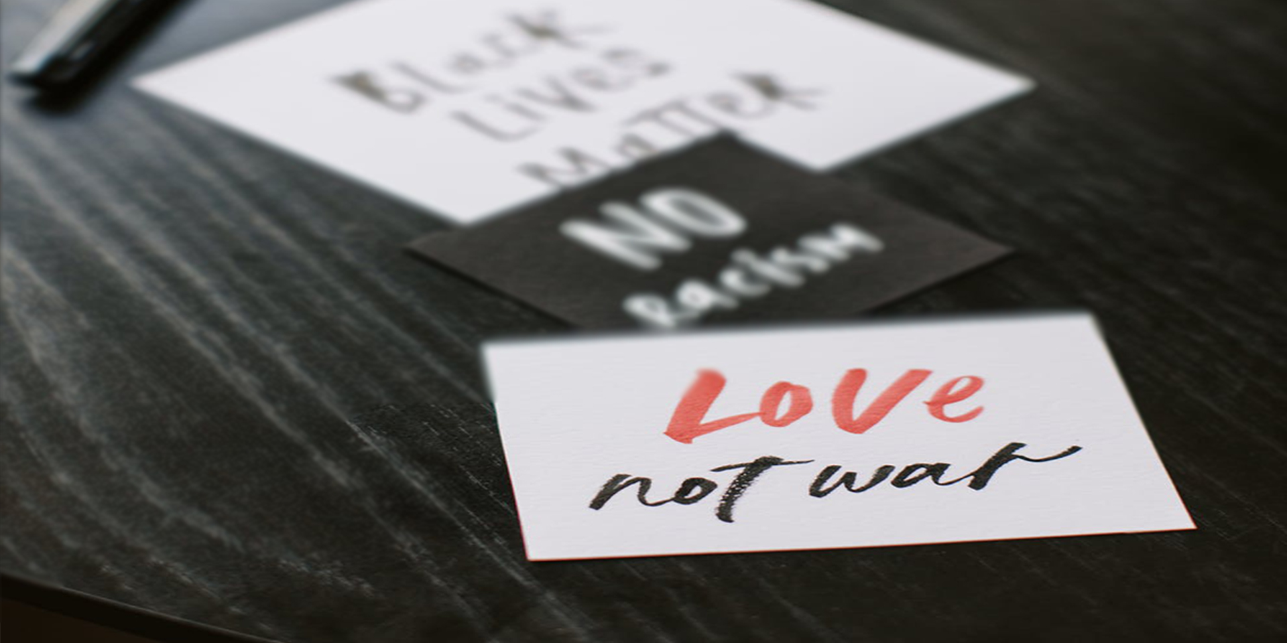
Stan wojenny

Slide 2
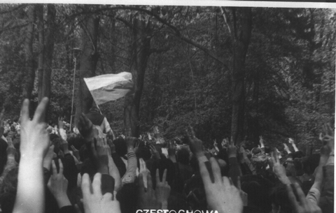
40 lat temu wprowadzono stan wojenny
40 lat temu, w niedzielę 13 grudnia 1981 r. o godz. 6 rano Polskie Radio nadało wystąpienie gen. Wojciecha Jaruzelskiego, w którym informował on Polaków o ukonstytuowaniu się Wojskowej Rady Ocalenia Narodowego (WRON) i wprowadzeniu na mocy dekretu Rady Państwa stanu wojennego na terenie całego kraju.

Slide 3
Wojciech Jaruzelski
(6 lipca 1923 – 25 maja 2014) był polskim oficerem wojskowym, politykiem i de facto dyktatorem PRL od 1981 do 1989 roku. Był pierwszym sekretarzem PRL. Jaruzelski był premierem w latach 1981-1985, przewodniczącym Rady Państwa w latach 1985-1989 i krótko prezydentem RP - od 1989 do 1990 roku, kiedy urząd Prezydenta został przywrócony po 37 latach. Był także ostatnim głównodowodzącym Ludowego Wojska Polskiego , które w 1990 roku przekształciło się w Polskie Siły Zbrojne .

Slide 4
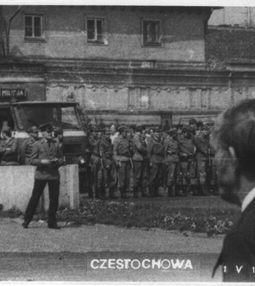
Władze komunistyczne jeszcze 12 grudnia przed północą rozpoczęły zatrzymywanie działaczy opozycji i "Solidarności". W ciągu kilku dni w 49 ośrodkach internowania umieszczono około 5 tys. osób. W ogromnej operacji policyjno-wojskowej użyto w sumie 70 tys. żołnierzy, 30 tys. milicjantów, 1750 czołgów, 1900 wozów bojowych i 9 tys. samochodów.

Slide 5
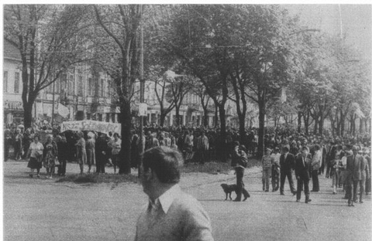
Od połowy października z obszarem przyszłych działań zapoznawało się ponad tysiąc Wojskowych Terenowych Grup Operacyjnych. Intensywne ćwiczenia w walkach z tłumem przechodziły oddziały ZOMO. W więzieniach przygotowano miejsca dla około 5 tys. działaczy "Solidarności" i opozycji, którzy mieli zostać internowani na podstawie list sporządzanych od początku 1981 r.

Slide 6
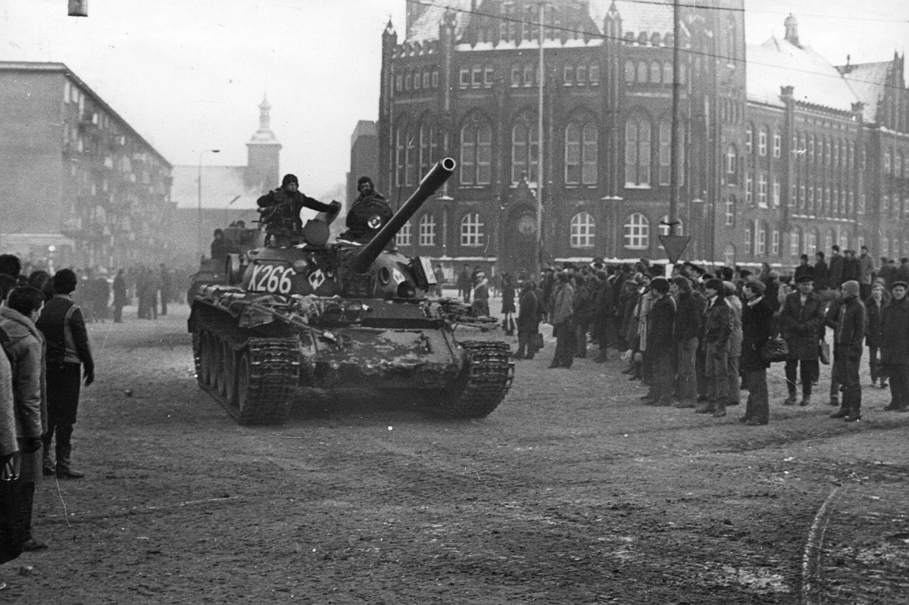
Przygotowania do wprowadzenia stanu wojennego trwały ponad rok i były prowadzone ze szczególną starannością. Kontrolował je m.in. naczelny dowódca wojsk Układu Warszawskiego marszałek Wiktor Kulikow oraz ludzie z jego sztabu. Na potrzeby stanu wojennego sporządzono projekty różnych aktów prawnych, wydrukowano w Związku Sowieckim 100 tys. egzemplarzy obwieszczenia o wprowadzeniu stanu wojennego, ustalono listy komisarzy wojskowych mających przejąć kontrolę nad administracją państwową i większymi zakładami pracy, a także wybrano instytucje i przedsiębiorstwa, które miały zostać zmilitaryzowane.

Slide 7
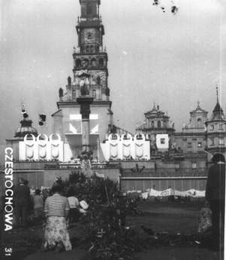
Prof. Andrzej Paczkowski w książce "Wojna polsko-jaruzelska" ocenia, że "Solidarność", opozycja i Kościół nie były przygotowane na wprowadzenie stanu wojennego. "Od lata 1980 r. - pisał prof. Paczkowski - panował w Polsce właściwie permanentny stan niepokoju, wzmagany przez pogłębiające się trudności życia codziennego. (...) Często powtarzające się okresy mobilizacji i wzrostu poczucia zagrożenia w pewnym sensie uczyniły ludzi obojętnymi na sygnały o planowanych działaniach władz".
W kierownictwie "Solidarności" na początku grudnia 1981 r. zdawano sobie sprawę z gwałtownego wzrostu napięcia, liczono jednak, że do konfrontacji z władzami komunistycznymi dojdzie dopiero po przyjęciu przez Sejm rządowej ustawy "O nadzwyczajnych środkach działania w interesie ochrony obywateli i państwa".

Slide 8
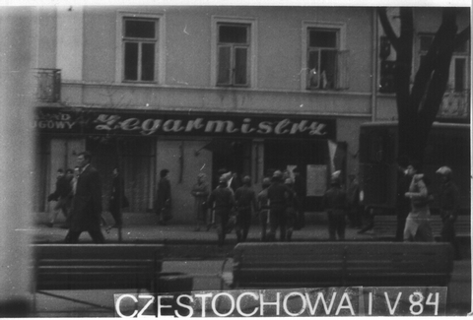
O wyznaczonym terminie wprowadzenia stanu wojennego marszałek Kulikow i przywódcy sowieccy zostali poinformowani 11 grudnia. Operacja jego wprowadzenia rozpoczęła się w nocy z 12 na 13 grudnia 1981 r. Jeszcze przed północą jednostki MSW, składające się z grup specjalnych, oddziałów ZOMO, jednostek antyterrorystycznych, funkcjonariuszy SB, oddziałów Jednostek Nadwiślańskich przy wsparciu wojska rozpoczęły działania.
W ramach operacji "Azalia" siły porządkowe MSW i WP zajęły obiekty Polskiego Radia i Telewizji oraz zablokowały w centrach telekomunikacyjnych połączenia krajowe i zagraniczne. Grupy milicjantów i funkcjonariuszy SB przystąpiły w ramach operacji o kryptonimie "Jodła" do internowania działaczy "Solidarności" i przywódców opozycji politycznej.
Oddziały ZOMO zajęły lokale zarządów regionalnych "Solidarności", zatrzymując przebywające tam osoby i zabezpieczając znalezione urządzenia łącznościowe i poligraficzne. Do miast skierowano oddziały pancerne i zmechanizowane, które umieszczono przy najważniejszych węzłach komunikacyjnych, trasach wylotowych, głównych skrzyżowaniach, gmachach urzędowych i innych obiektach strategicznych.

Slide 9
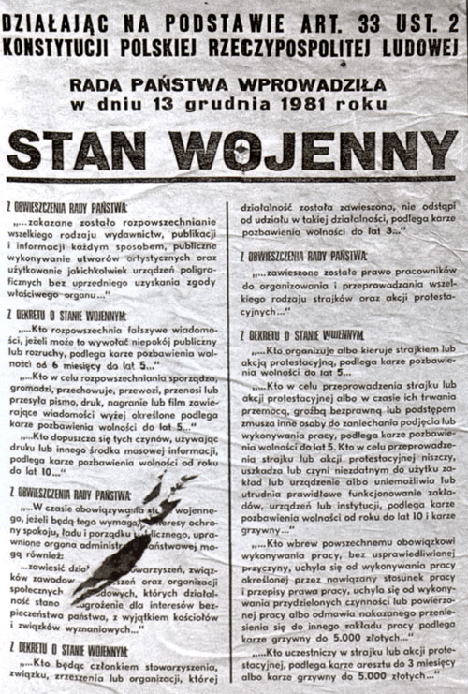
W ramach operacji "Azalia" siły porządkowe MSW i WP zajęły obiekty Polskiego Radia i Telewizji oraz zablokowały w centrach telekomunikacyjnych połączenia krajowe i zagraniczne. Grupy milicjantów i funkcjonariuszy SB przystąpiły w ramach operacji o kryptonimie "Jodła" do internowania działaczy "Solidarności" i przywódców opozycji politycznej.

Slide 10
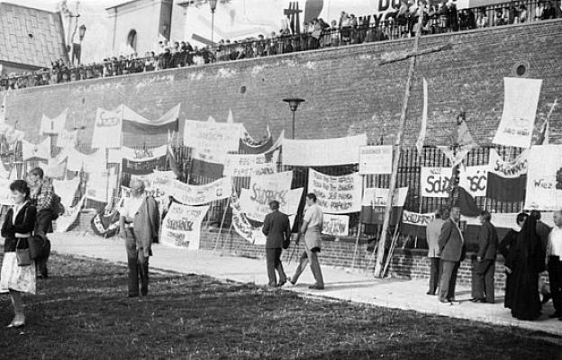
Główne uderzenie nastąpiło jednak w Gdańsku, gdzie w sobotę zebrała się Komisja Krajowa NSZZ "Solidarność" i gdzie w związku z tym przebywało wielu działaczy i doradców związkowych. W ciągu nocy zatrzymano w Gdańsku około 30 członków Komisji Krajowej i kilku doradców. Jednym z nich był Jacek Kuroń, który wspominając okoliczności swojego zatrzymania w gdańskim "Novotelu" w nocy z 12 na 13 grudnia pisał: "Usłyszałem zgrzyt klucza. Przyszli. Jechaliśmy później suką przez nocne miasto. Na ulicach stały czołgi i wozy pancerne. Nawet mnie nie skuli”.

Slide 11
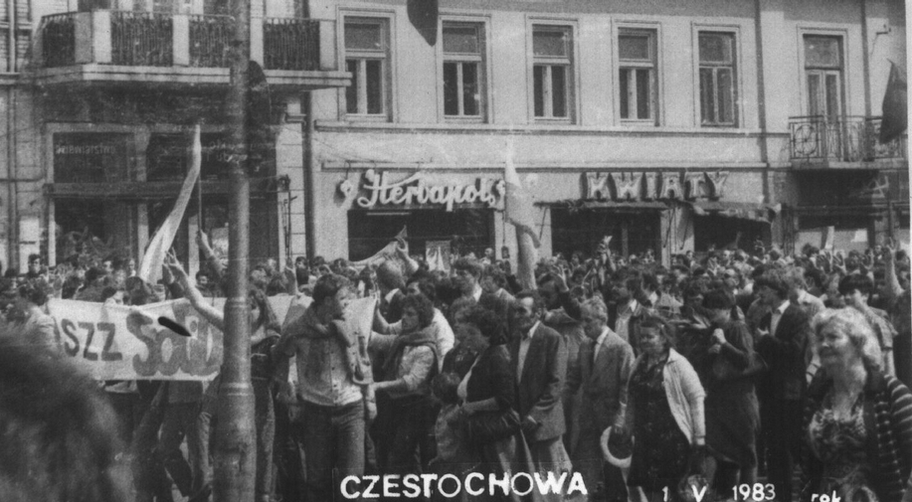
Dekret o wprowadzeniu stanu wojennego był niezgodny z obowiązującym wówczas prawem, ponieważ Rada Państwa mogła wydawać dekrety jedynie między sesjami Sejmu. Tymczasem sesja taka trwała, a najbliższe posiedzenie izby wyznaczone było na 15 i 16 grudnia.
W specjalny sposób potraktowany został przez autorów stanu wojennego przewodniczący "Solidarności" Lech Wałęsa. Władze liczyły bowiem, że uda się im wykorzystać go politycznie. Około godziny drugiej w nocy w jego mieszkaniu pojawili się wojewoda gdański Jerzy Kołodziejski i I sekretarz gdańskiego KW PZPR Tadeusz Fiszbach, członek Biura Politycznego. Poinformowali oni Wałęsę o wprowadzeniu stanu wojennego, stwierdzając, że powinien natychmiast udać się do Warszawy na rozmowy z przedstawicielami władz. Ostatecznie Wałęsa oświadczył, iż pod przymusem zgadza się jechać do Warszawy. Przewodniczący "Solidarności" odrzucił przedstawiane mu przez władze komunistyczne propozycje współpracy. Został internowany i odizolowany od innych działaczy "Solidarności". Po pobycie w Chylicach i Otwocku umieszczono go ostatecznie w ośrodku rządowym w Arłamowie.

Slide 12
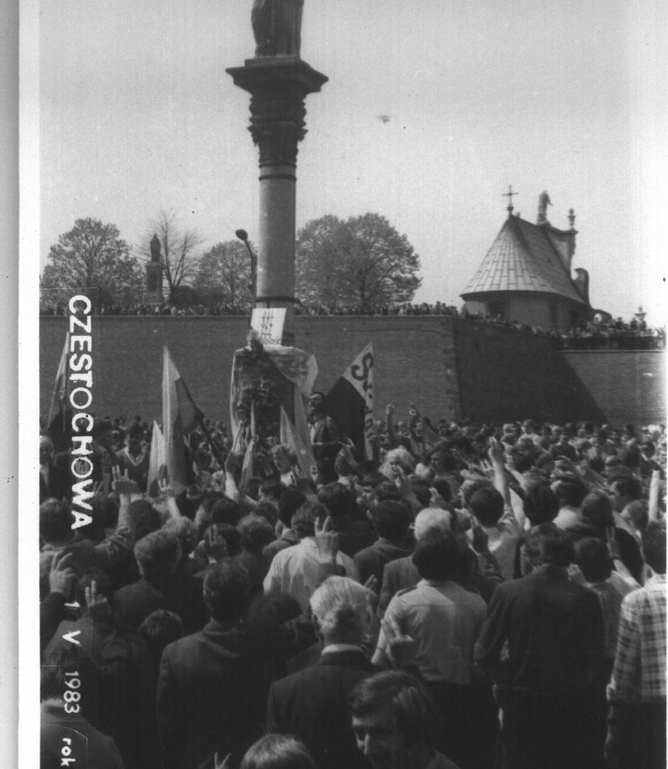
W sumie w pierwszych dniach stanu wojennego internowano około 5 tys. osób, które przetrzymywano w 49 ośrodkach odosobnienia na terenie całego kraju. Łącznie w czasie stanu wojennego liczba internowanych sięgnęła 10 tys., w więzieniach znalazła się znaczna część krajowych i regionalnych przywódców "Solidarności", doradców, członków komisji zakładowych dużych fabryk, działaczy opozycji demokratycznej oraz intelektualistów związanych z "Solidarnością".
W celach propagandowych zatrzymano także kilkadziesiąt osób z poprzedniej ekipy sprawującej władzę, m.in. Edwarda Gierka, Piotra Jaroszewicza i Edwarda Babiucha. Na podstawie dekretu o stanie wojennym zawieszono podstawowe prawa i wolności obywatelskie, wprowadzono tryb doraźny w sądach, zakazano strajków, demonstracji, milicja i wojsko mogły każdego legitymować i przeszukiwać.

Slide 13
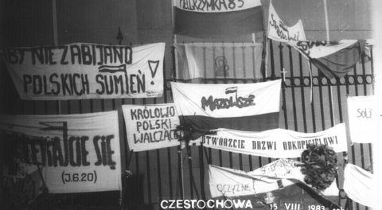
Wprowadzono godzinę milicyjną od godz. 22 do godz. 6 rano, a na wyjazdy poza miejsce zamieszkania potrzebna była przepustka. Korespondencja podlegała oficjalnej cenzurze, wyłączono telefony, uniemożliwiając między innymi wzywanie pogotowia ratunkowego i straży pożarnej. Większość najważniejszych instytucji i zakładów pracy została zmilitaryzowana i była kierowana przez ponad 8 tys. komisarzy wojskowych.
Zakazano wydawania prasy, poza "Trybuną Ludu" i "Żołnierzem Wolności". Zawieszono działalność wszystkich organizacji społecznych i kulturalnych, a także zajęcia w szkołach i na wyższych uczelniach.
Oficjalnie administratorem stanu wojennego była 21-osobowa Wojskowa Rada Ocalenia Narodowego z gen. Wojciechem Jaruzelskim na czele. W praktyce była ona jednak ciałem fasadowym. Najważniejsze decyzje w okresie stanu wojennego podejmowała nieformalna grupa wojskowych oraz członków partii nazywana dyrektoriatem.

Slide 14
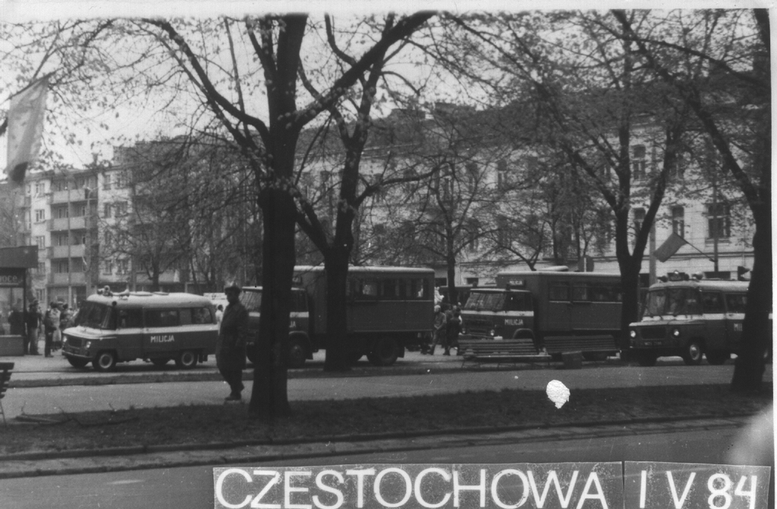
Nieliczni przywódcy "Solidarności", którzy uniknęli zatrzymań, m.in. Zbigniew Bujak, Władysław Frasyniuk, Bogdan Borusewicz, Aleksander Hall, Tadeusz Jedynak, Bogdan Lis czy Eugeniusz Szumiejko, rozpoczęli w wyjątkowo trudnych warunkach tworzenie struktur podziemnych.
14 grudnia rozpoczęły się niezależnie od siebie strajki okupacyjne w wielu dużych zakładach przemysłowych. Strajkowały huty, w tym największa w kraju "Katowice" oraz im. Lenina, większość kopalń, porty, stocznie w Trójmieście i Szczecinie, największe fabryki, takie jak: WSK w Świdniku, Dolmel i PaFaWag we Wrocławiu, "Ursus" czy Zakłady Przemysłu Odzieżowego im. Juliana Marchlewskiego w Łodzi. Strajkowano w sumie w 199 zakładach (w 50 utworzono komitety strajkowe), na około 7 tys. istniejących wtedy w Polsce przedsiębiorstw.

Slide 15
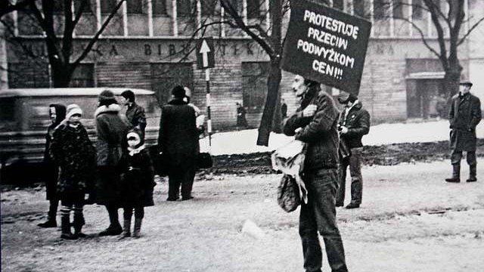
W 40 zakładach doszło do brutalnych pacyfikacji strajków, przy użyciu oddziałów ZOMO i wojska, wyposażonego w ciężki sprzęt. Szczególnie dramatyczny przebieg miały strajki w kopalniach na Górnym Śląsku, gdzie górnicy stawili czynny opór. 16 grudnia 1981 r. w Kopalni Węgla Kamiennego "Wujek" w trakcie kilkugodzinnych walk milicjanci użyli broni palnej, zabijając 9 górników. 23 grudnia przy wsparciu czołgów i desantu ze śmigłowców udało się stłumić strajk w Hucie "Katowice".
W grudniu 1981 r. doszło do demonstracji ulicznych m.in. w Warszawie, Krakowie i Gdańsku. Największa z nich, w trakcie której milicjanci zastrzelili jednego z uczestników, odbyła się w Gdańsku. Wprowadzając stan wojenny władze komunistyczne nie zdecydowały się zaatakować bezpośrednio Kościoła katolickiego.

Slide 16
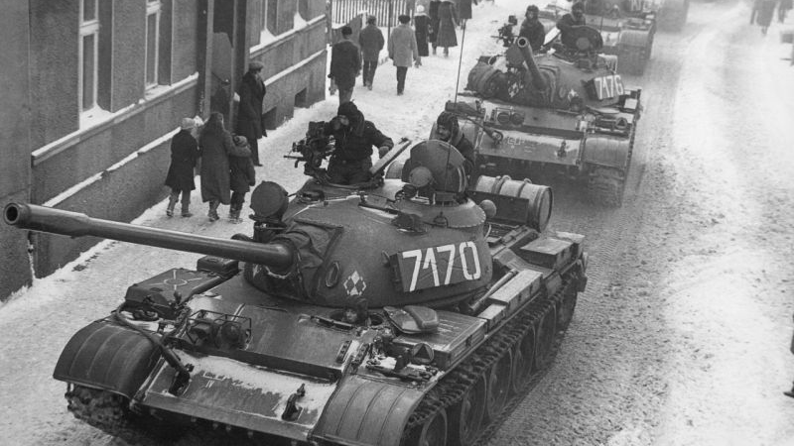
Przeciwko wprowadzeniu stanu wojennego wystąpiły Stany Zjednoczone i inne kraje zachodnie. 23 grudnia 1981 r. prezydent USA Ronald Reagan ogłosił sankcje ekonomiczne wobec PRL, a kilka dni później podał do wiadomości, iż obejmą one także Związek Sowiecki, który jego zdaniem ponosił "poważną i bezpośrednią odpowiedzialność za represje w Polsce". W ciągu następnych tygodni do sankcji ekonomicznych przeciwko Polsce przyłączyły się inne kraje zachodnie.
31 grudnia 1982 r. stan wojenny został zawieszony, a 22 lipca 1983 r. odwołany, przy zachowaniu części represyjnego ustawodawstwa. Dokładna liczba osób, które w wyniku wprowadzenia stanu wojennego poniosły śmierć, nie jest znana. Przedstawiane listy ofiar liczą od kilkudziesięciu do ponad stu nazwisk. Nieznana pozostaje również liczba osób, które straciły w tym okresie zdrowie na skutek prześladowań, bicia w trakcie śledztwa czy też podczas demonstracji ulicznych. (PAP)

Slide 17
Autor: Roksana Lewicka kl.IV Technikum nr 4

Slide 18
Źródła (grafika, teksty)
https://czestochowskie24.pl/czestochowa/39-rocznica-wprowadzenia-stanu-wojennego/
https://www.foto.czestochowaonline.pl/czestochowa-stan-wojenny.php
https://m.niedziela.pl/artykul/103339/nd/Stan-wojenny-w-Czestochowie
https://www.foto.czestochowaonline.pl/czestochowa-stan-wojenny2.php
https://czestochowa.wyborcza.pl/czestochowa/7,48725,603135.html
https://dzieje.pl/aktualnosci/39-lat-temu-wprowadzono-stan-wojenny

